Slide 1
муниципальное бюджетное дошкольное образовательное учреждение детский сад «Родничок» г. Волгодонска.
Экологическая викторина:
«Помощники природы»
для детей 5-6 лет.
Выполнили:
О.Л.Абрамцова, Ю.Н.Махупова, воспитатели группы № 9.

Slide 2
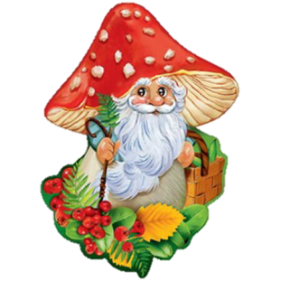
Ребята, предлагаем Вам отправиться в путешествие со старичком Лесовичком и помочь ему в нелегком деле по охране природы.

Slide 3
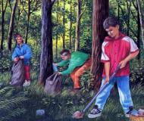
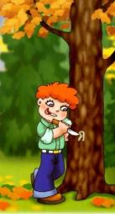
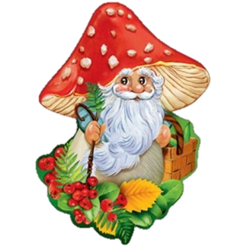
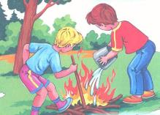
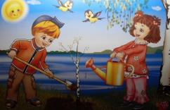
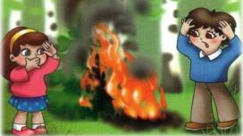
Вспомни правила поведения в природе. Нажми на картинки, где дети ведут себя неправильно, и они исчезнут.

Slide 4
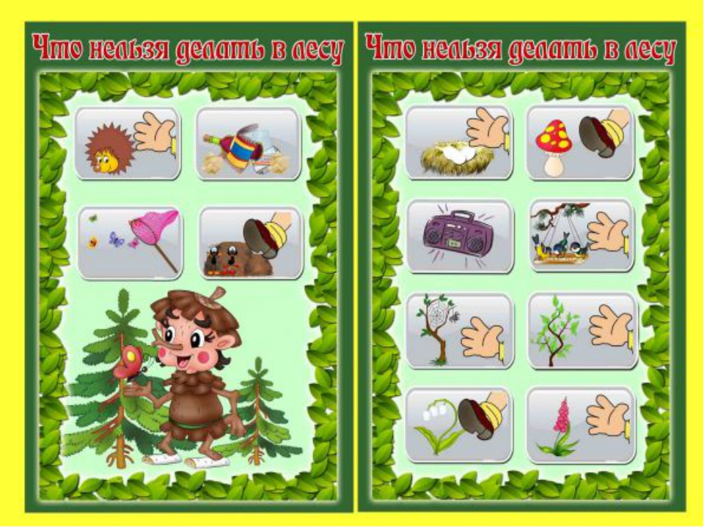

Slide 5
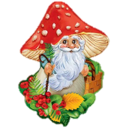
Определи, какие знаки относятся к природоохранным, а какие нет.
На слайде изображены знаки дорожные и природоохранные, необходимо определить, какие из них природоохранные. Затем навести на каждый знак указатель мыши и нажать левую клавишу два раза. Если картинка определена неправильно, то она посветлеет, а если найдена верно, то она переместится в середину слайда, где расположена картина леса.

Slide 6
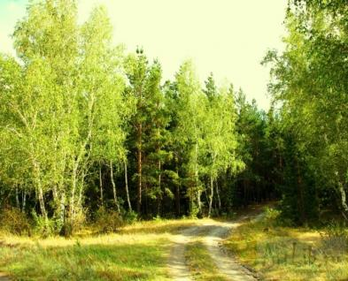

Slide 7
Помоги Лесовичку разобрать мусор по контейнерам.
Правила игры:
Необходимо определить какой мусор нельзя выбрасывать в контейнер, расположенный в центре слайда. Затем навести на эти картинки указатель мыши и нажать левую клавишу. Если картинки определены правильно, то они исчезнут.

Slide 8
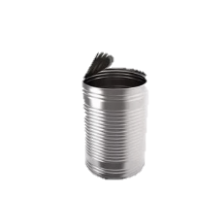
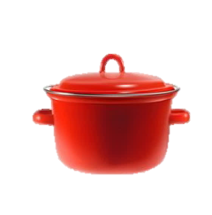

Slide 9
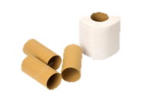
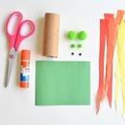
Но не всегда ненужные предметы являются мусором , из них можно сделать интересные и нужные поделки. Предлагаем Вам изготовить поделку для дыхательных упражнений «Дракончик».
Для работы Вам понадобится:
1. тулка от туалетной бумаги
2. цветная бумага
3. полоски гофрированной бумаги
4. ножницы
5. клей
6. глазки

Slide 10
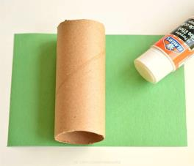
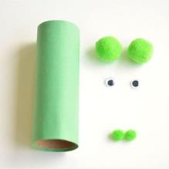
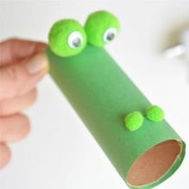
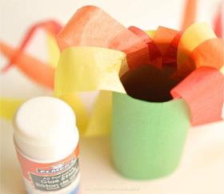
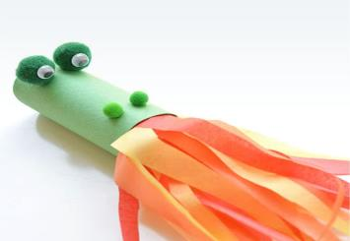
Приступаем к работе:
1.Обклеиваем втулку бумагой
2. Приклеиваем глаза и нос.
3. С одной стороны втулки
вклеиваем полоски гофрированной бумаги.
4. Наш дракончик готов.

Slide 11
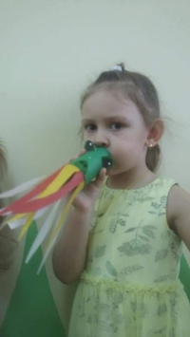
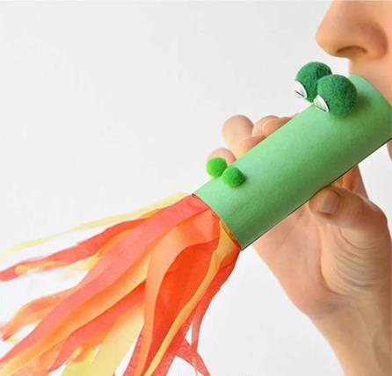
Эта игрушка поможет Вам развить глубину дыхания.

Slide 12
Используемая литература:
1.https://yandex.ru/images/search?text=%D0%BA%D0%B0%D1%80%D1%82%D0%B8%D0%BD%D0%BA%D0%B8%20%D0%BF%D0%BE%20%D1%8D%D0%BA%D0%BE%D0%BB%D0%BE%D0%B3%D0%B8%D0%B8%20%D0%B4%D0%BB%D1%8F%20%D0%B4%D0%BE%D1%88%D0%BA%D0%BE%D0%BB%D1%8C%D0%BD%D0%B8%D0%BA%D0%BE%D0%B2&stype=image&lr=238&source=wiz
2.https://yandex.ru/images/search?text=%D0%B4%D1%80%D0%B0%D0%BA%D0%BE%D0%BD%D1%87%D0%B8%D0%BA%20%D0%B4%D0%BB%D1%8F%20%D0%B4%D1%8B%D1%85%D0%B0%D1%82%D0%B5%D0%BB%D1%8C%D0%BD%D1%8B%D1%85%20%D1%83%D0%BF%D1%80%D0%B0%D0%B6%D0%BD%D0%B5%D0%BD%D0%B8%D0%B9%20%D0%BA%D0%B0%D0%BA%20%D1%81%D0%B4%D0%B5%D0%BB%D0%B0%D1%82%D1%8C&stype=image&lr=238&source=wiz

